Slide 1


C语言内存模型

Slide 2
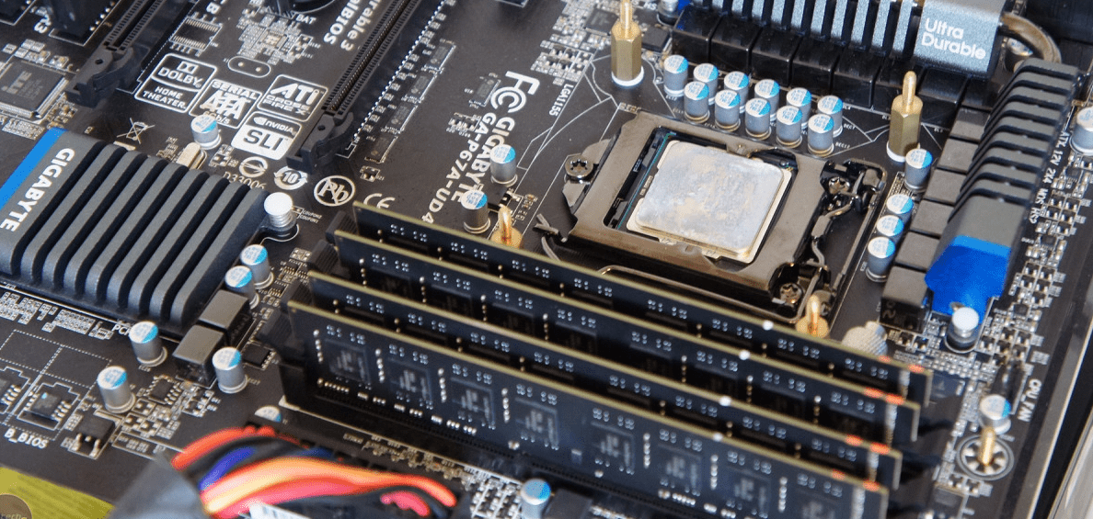
计算机物理内存

Slide 3

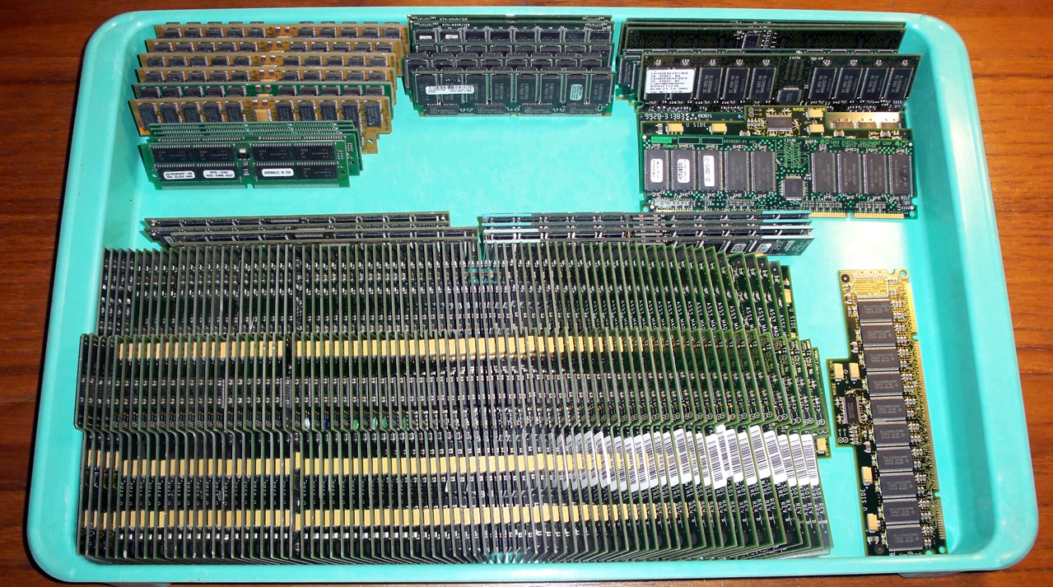
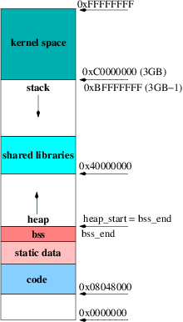
计算机物理内存
......

Slide 4
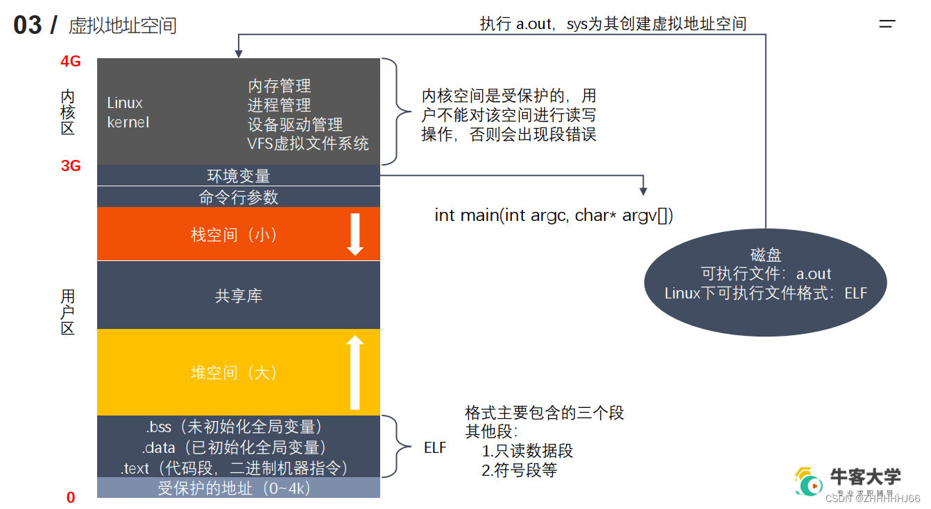
程序的虚拟内存
例：32位Linux系统
https://blog.csdn.net/weixin_46187354/article/details/128507292

Slide 5
操作系统内核区
操作系统内核区，用户态不能访问
栈区
程序的局部变量，函数的形参等所在的地方。每调用一个函数，栈区就会向下扩展，存储这个函数的局部变量，而当函数执行完毕返回调用者时，其存储会被销毁。栈区内存容量有限，如定义较大数组，或者调用层次过深，会出现内存不够的情况。
动态链接库
动态链接库，使用外部动态链接库时的内容映射地址
堆区
动态内存分配区，malloc从这个区获得内存并返回给用户首地址。地址向上生长
bss段
未初始化、或初始化成0的全局变量、静态变量
静态数据区
初始化成非0值的全局变量、静态变量
代码段
程序代码以及字符串常量
受保护

Slide 6
程序的虚拟内存
操作系统内核区
#include <stdio.h>
#include <stdlib.h>
int global_var;
void fun(int x,int y)
{
static int static_a = 10;
int local_a = 20;
return;
}
int main()
{
int main_x=2;
char * hello_str = "Hello world\n";
char * pstr = (char *) malloc(100*1);
fun(main_x,3);
}
栈区
动态连接库
堆区
bss段
静态数据区
代码段
受保护

Slide 7
程序的虚拟内存
[huxy@huxy-x1-nano cprog]$ ./mem_layout
address of local_a = 58502a34
address of static_a = 383a8028
address of fun_x = 58502a2c
address of fun_y = 58502a28
address of main_x = 58502a54
address of hello_str = 58502a58
address of pstr = 58502a60
address of "Hello world\n" = 383a6069
address of returned value from malloc = 387a72a0
address of global_var = 383a8030

Slide 8
程序的虚拟内存
操作系统内核区
main_x 函数main的局部变量， 在栈区：58502a54
hello_str 函数main的局部变量，是指针，在栈区：58502a58
pstr 函数main的局部变量，是指针，在栈区：58502a60
local_a 函数fun的局部变量，在栈区：58502a34
fun_x 函数fun的局部变量，在栈区：58502a2c
fun_y 函数fun的局部变量，在栈区：58502a28
malloc在堆区分配内存，返回该内存首地址：387a72a0
global_var 全局变量，在静态数据区：383a8030
static_a 静态局部变量，在静态数据区：383a8028
"Hello world\n" 字符串常量，在代码区：383a6069
栈区
动态链接库
堆区
bss段
静态数据区
代码段
受保护

